Slide 2
模型结构：
d_model=32
nhead=4
num_layers=2
dim_feedforward=64

Slide 3
任务：
5种字符
A的个数多还是B的个数多
训练数据长度<=50
测试数据长度<=100
训练集大小=5000
测试集大小=500+500
5种字符
B的个数是奇数还是偶数
训练数据长度<=50
测试数据长度<=100
训练集大小=5000
测试集大小=500+500

Slide 4
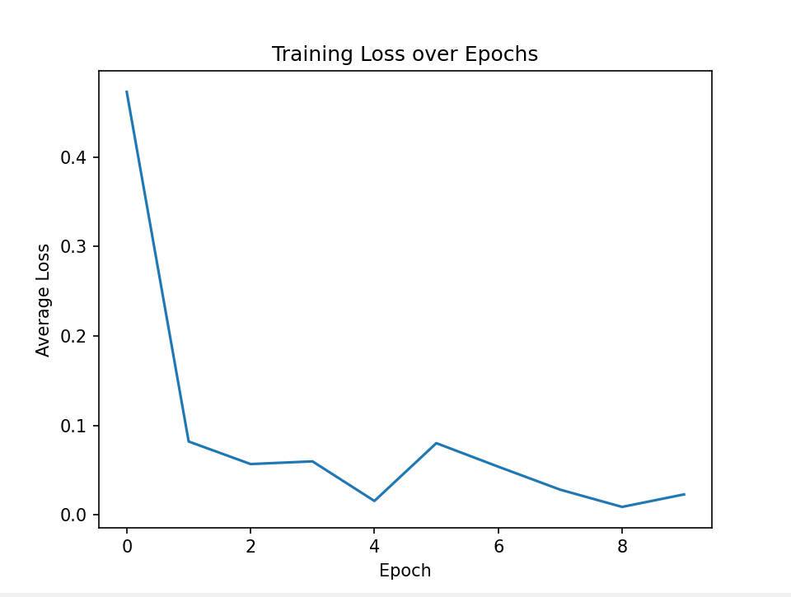
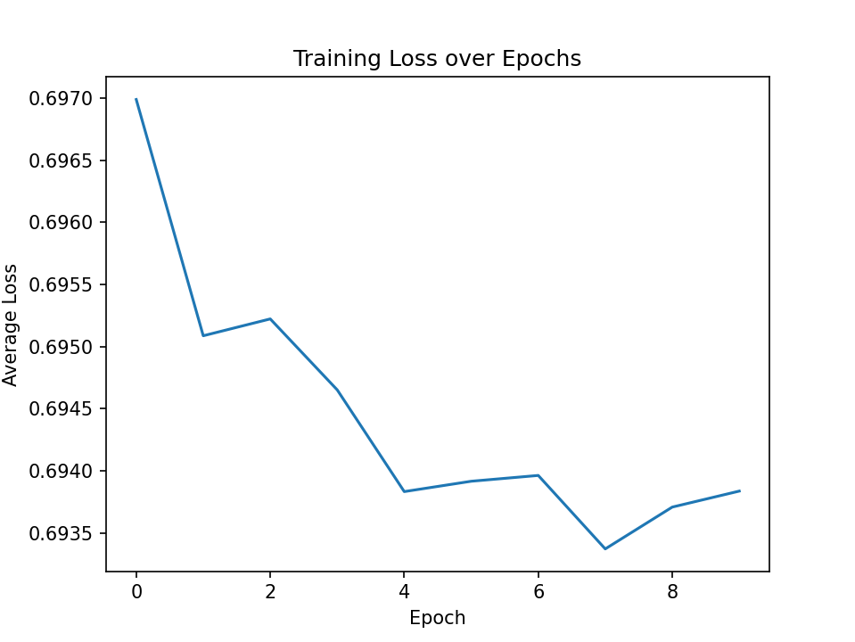
结果
比多少任务：
Test Accuracy：1.0000（短数据）
0.9980（长数据）
奇偶性任务：
Test Accuracy：0.4840（短数据）
0.4680（长数据）

